Slide 1
КОНСПЕКТ непосредственной образовательной деятельности по художественно-эстетическому развитию для детей подготовительной группы.
Тема: «Ри­сова­ние ил­люс­тра­ций к сказ­ке Д. Н. Ма­мина-Си­биря­ка „Се­рая Шей­ка“»

Slide 2
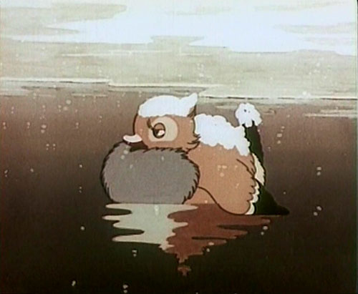

Slide 3
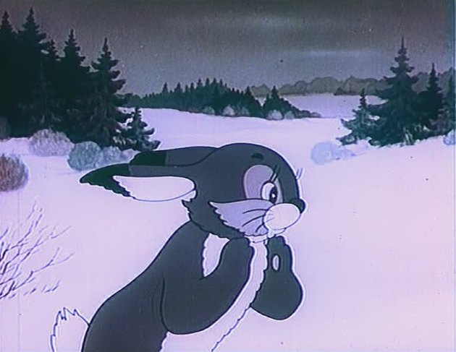
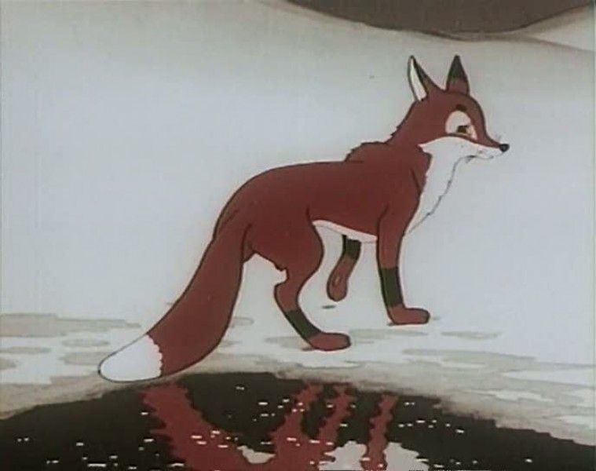
Не барашек и не кот,
Носит шубу круглый год.
Шуба серая — для лета,
Для зимы — другого цвета.
По снежку зимой бежала, И следы все заметала. Рыжий мех, а хвост – краса! Подскажите, кто?

Slide 4
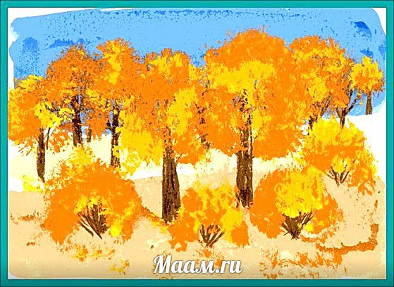
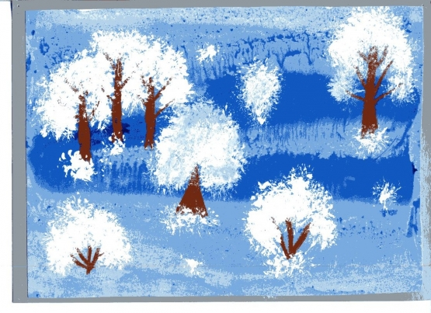
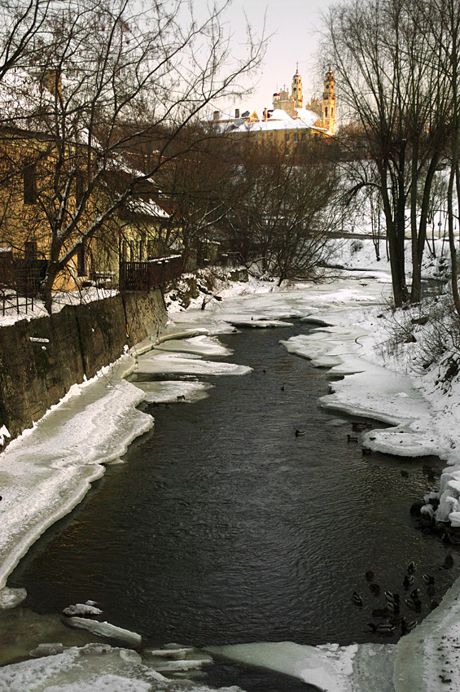
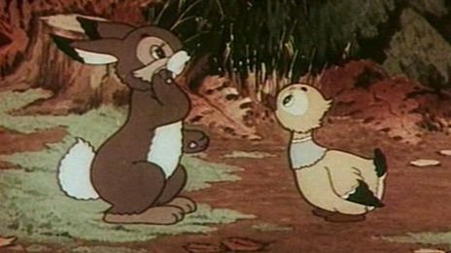
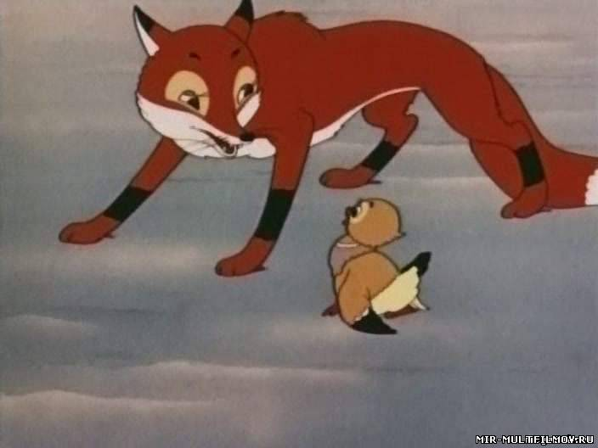
Осенний лес
Зимний лес
Река замерзает
Серая шейка, заяц, лиса

Slide 5
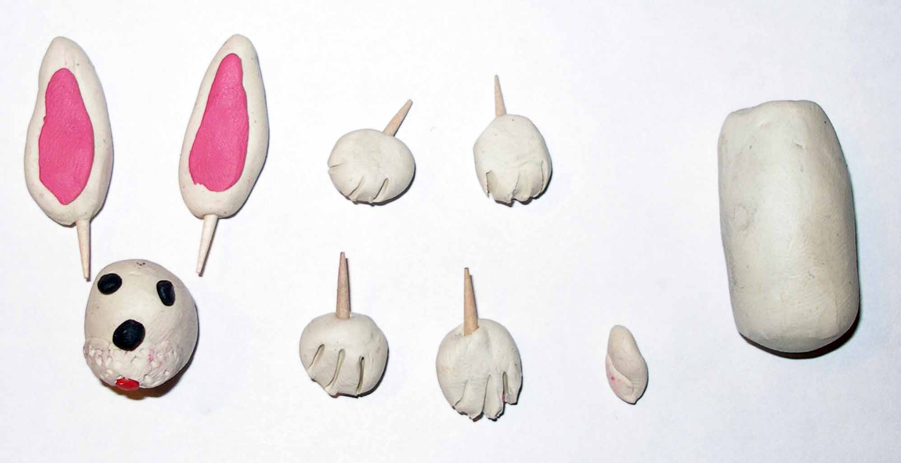
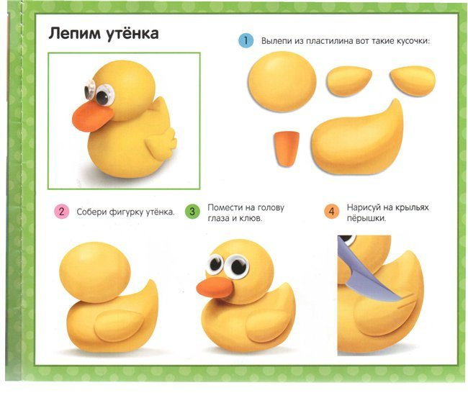
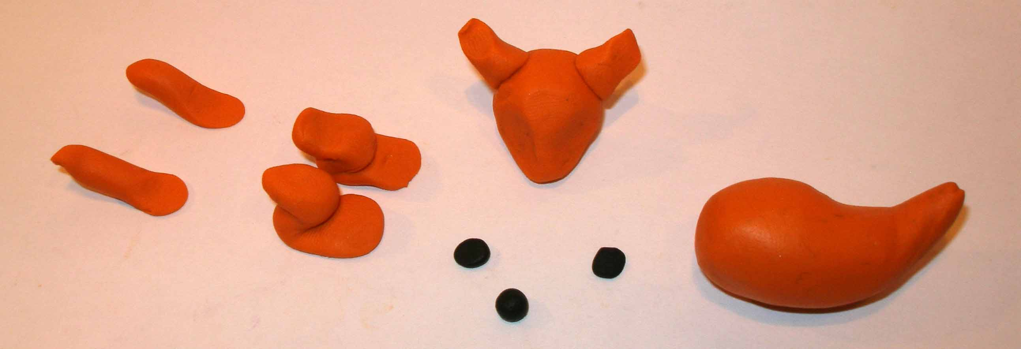

Slide 6
